Slide 2
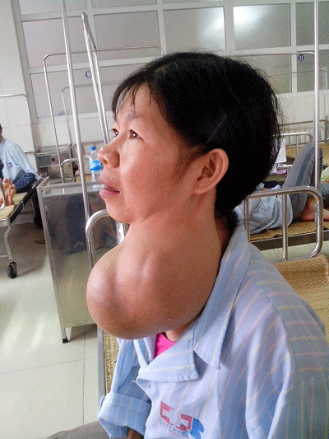
Chị Trần Thị Thảo 46 tuổi (Hà Tĩnh) cao 1m38, nặng 40 kg, (Bướu cổ)

Slide 3

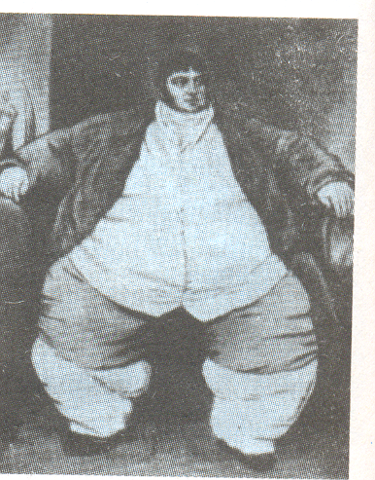
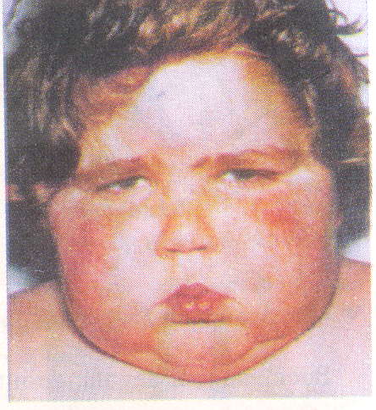
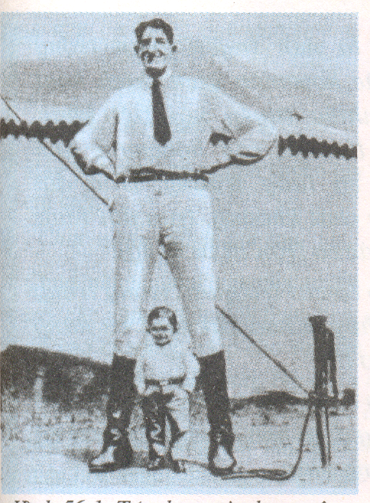
NỘI TIẾT

Slide 4
Bài 35: HỆ NỘI TIẾT Ở NGƯỜI
I. CÁC TUYẾN NỘI TIẾT

Slide 5
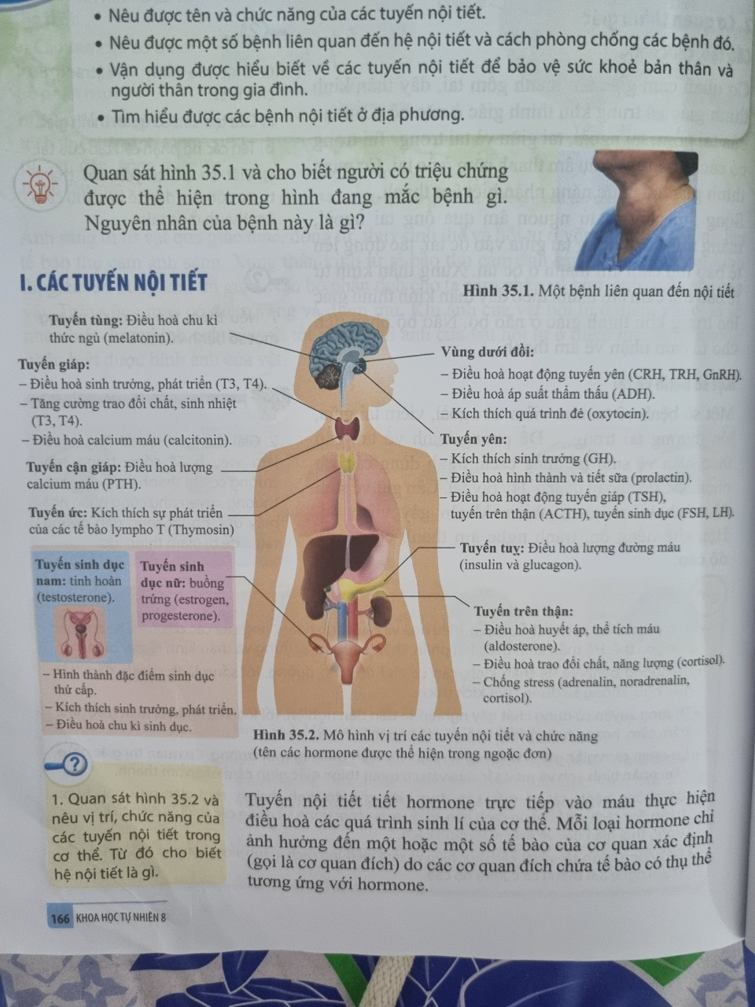
Vị trí và chức năng một số tuyến nội tiết trong cơ thể
? Kể tên một số tuyến nội tiết trong cơ thể?

Slide 6
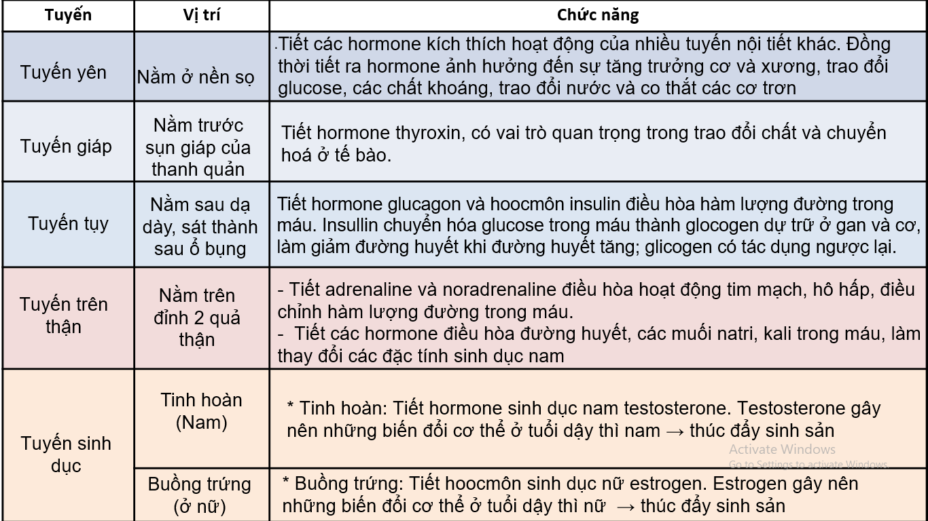
? Thảo luận trong 10 phút tìm hiểu về vị trí và chức năng của tuyến nội tiết và hoàn thành bảng sau:
Tuyến | Vị trí | Chức năng
Tuyến yên |  | .
Tuyến giáp
Tuyến tuỵ
Tuyến trên thận
Tuyến sinh dục

Slide 7
? Nghiên cứu thông tin sgk, tìm hiểu về hệ nội tiết:
+ Đặc điểm của tuyến nội tiết
+ Vai trò của tuyến nội tiết
- Tiết hoocmon trực tiếp vào máu
- Mỗi loại hoocmon chỉ ảnh hưởng đến một hoặc một số tế bào của cơ quan xác định
Điều hoà các quá trình sinh lí của cơ thể
- Hệ nội tiết gồm nhiều tuyến nội tiết nằm rải rác trong cơ thể. Các tuyến nội tiết sản xuất ra hoocmôn, hoocmôn được máu vận chuyển đến các cơ quan đích giúp điều hòa, điều chỉnh hoạt động sinh lý của cơ thể.
- Một số tuyến nội tiết trong cơ thể: tuyến yên, tuyến giáp, tuyến tụy, tuyến trên thận, tuyến sinh dục.

Slide 8
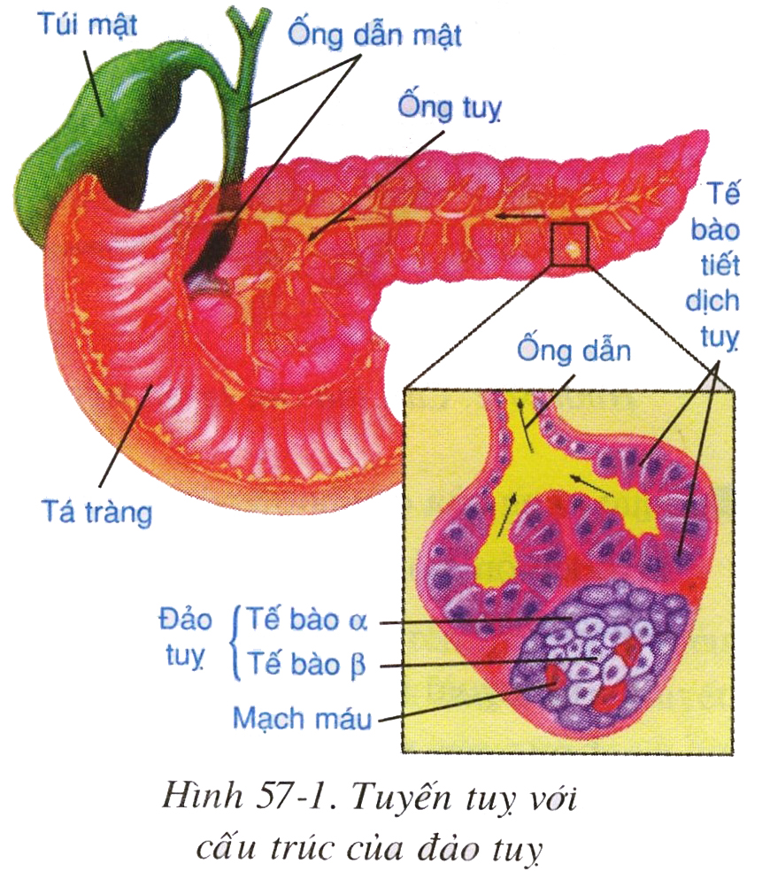
Mô hình tuyến tuỵ
TUYẾN PHA
Các tế bào tiết dịch tụy theo ống dẫn đổ vào tá tràng giúp ruột non tiêu hóa thức ăn.
→ Chức năng ngoại tiết
Các tế bào tiết hoocmon insulin và glucagon điều hoà lượng đường trong máu
→ Chức năng nội tiết tiết

Slide 9
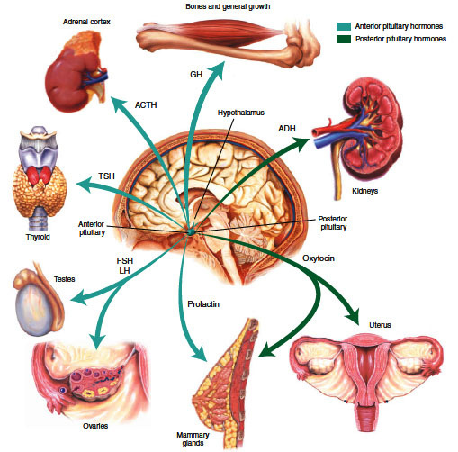

- Tính chất của hormone: Mỗi loại hormone chỉ ảnh hưởng đến một hoặc một số tế bào của cơ quan xác định (gọi là cơ quan đích) do các cơ quan đích chứa tế bào có thụ thể tương ứng với hormone

Slide 11
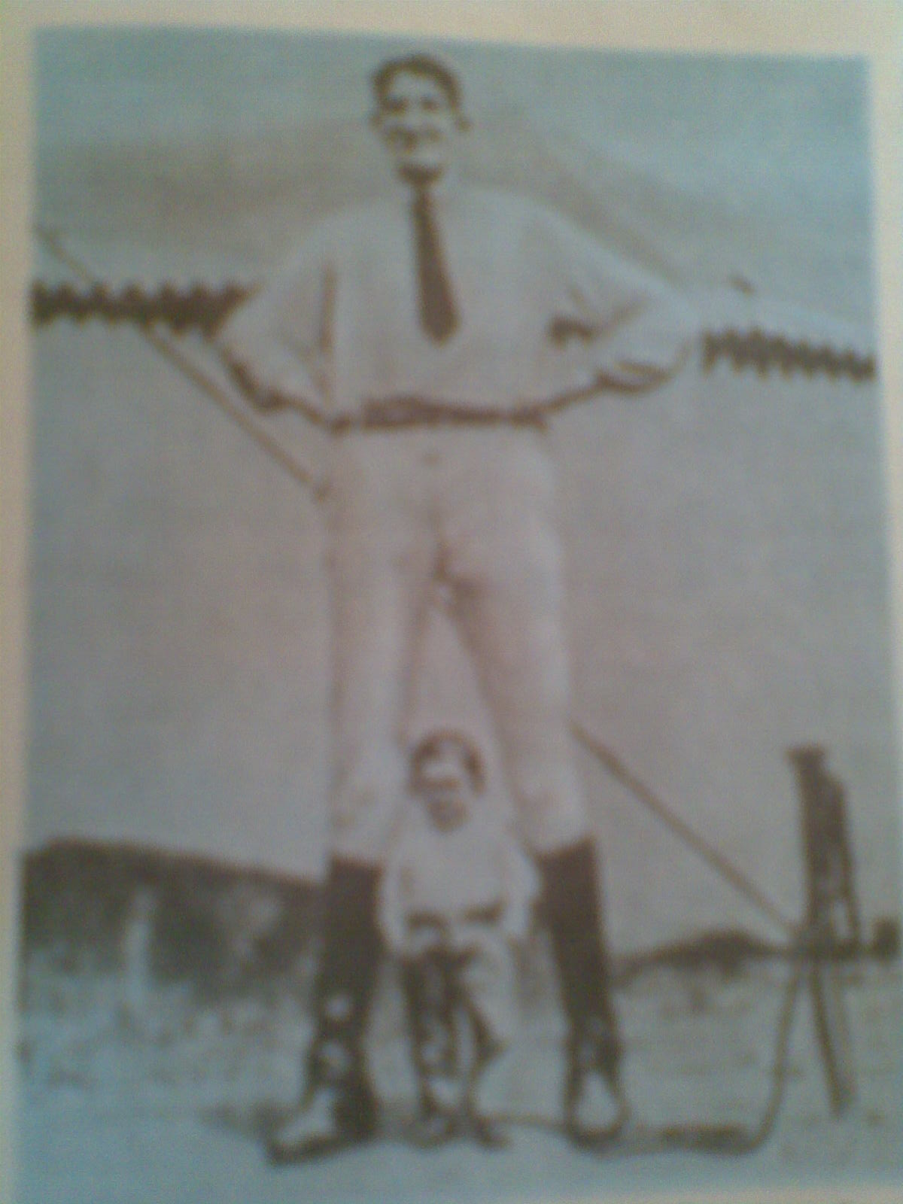
Beänh nhaân öu naêng tuyeán yeân gaây tieát nhieàu GH
Beänh nhaân do khoái u cuûa tuyeán treân thaän gaây neân
Taùc duïng cuûa hoocmoân taêng tröôûng GH (Tieát nhieàu, ít )
Hình ảnh về bệnh nhân bị rối loạn tuyến nội tiết

Slide 12

Tuyến yên tiết ít hoocmôn tăng trưởng(GH)
hơn mức bình thường gây bệnh lùn
Tuyến yên tiết nhiều hoocmôn tăng trưởng(GH)
hơn mức bình thường gây bệnh “khổng lồ”
Ông Chandra Bahadur Dangi (54,6cm) đến từ Nepal
Sultan Kosen (cao 2,51m) đến từ Thổ Nhĩ Kỳ
Trong dịp kỷ niệm ngày Kỷ lục Thế giới Guinness lần thứ 10 hàng năm tại London, Anh, lần đầu tiên người đàn ông cao nhất thế giới đã có cơ hội gặp mặt người lùn nhất thế giới. -

Slide 13
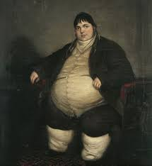
Ưu năng tuyến yên tiết nhiều GH
Bướu cổ
Danien Lambe, được coi là người Anh to béo nhất: nặng 335 kg, cao tới 2,8m đã mất vào năm 1890
Chị Trần Thị Thảo 46 tuổi ( Hà Tĩnh) cao 1m38, nặng 40 kg, Có khối u tuyến giáp nặng khoảng 2,5 kg

Slide 14
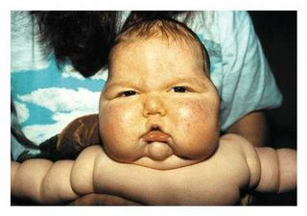

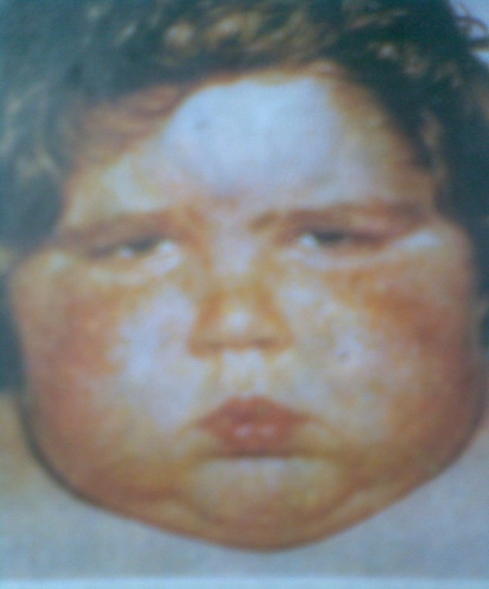
Hội chứng Cushing
Do lớp giữa tuyến trên thận tiết nhiều hoocmôn gây rối loạn chuyển hóa gluxit và prôtêin làm đường huyết tăng, huyết áp cao, cơ yếu và phù nề. Khối lượng của xương và cơ bị giảm do prôtêin bị phân giải. có trường hợp bệnh nhân tích mỡ ở vai hoặc mặt gây vai u, mặt phị.
Bệnh nhân mắc hội chứng Cushing (sau 4 tháng)

Slide 15

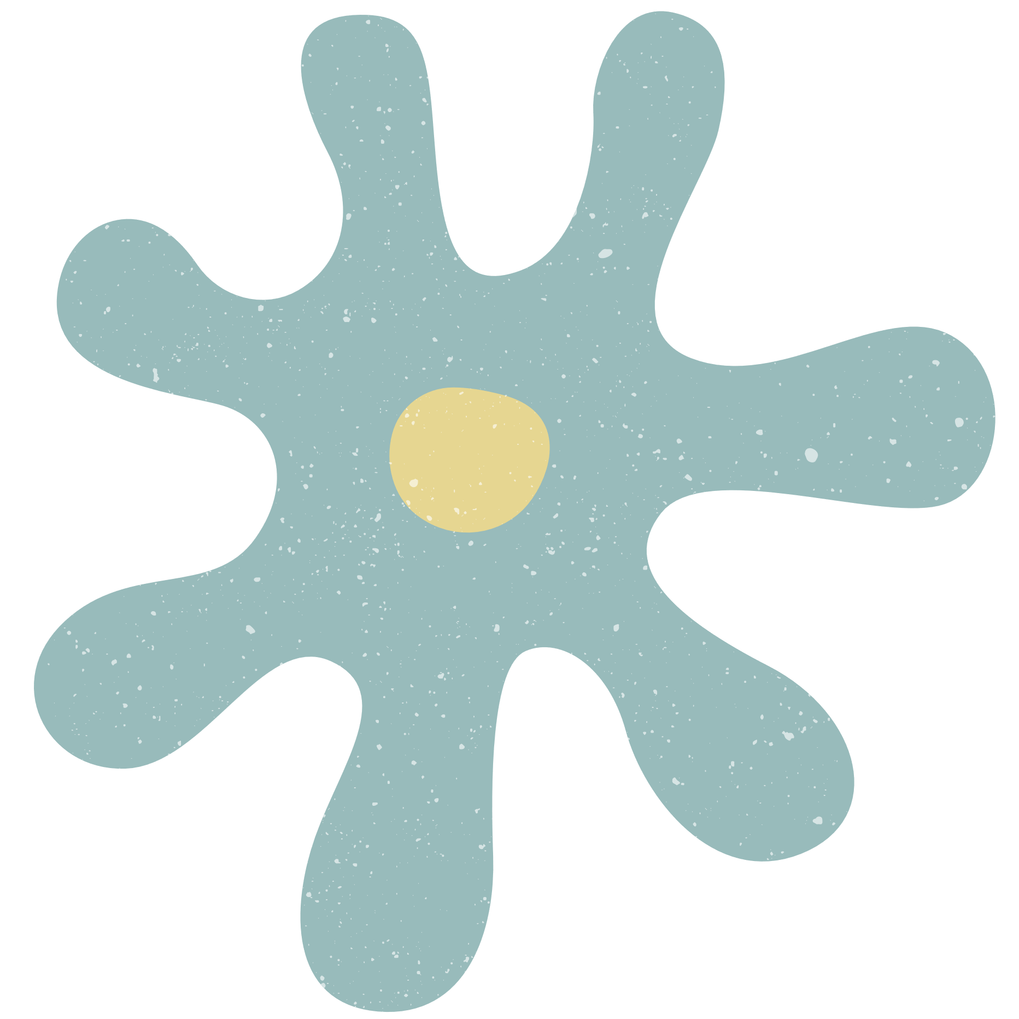

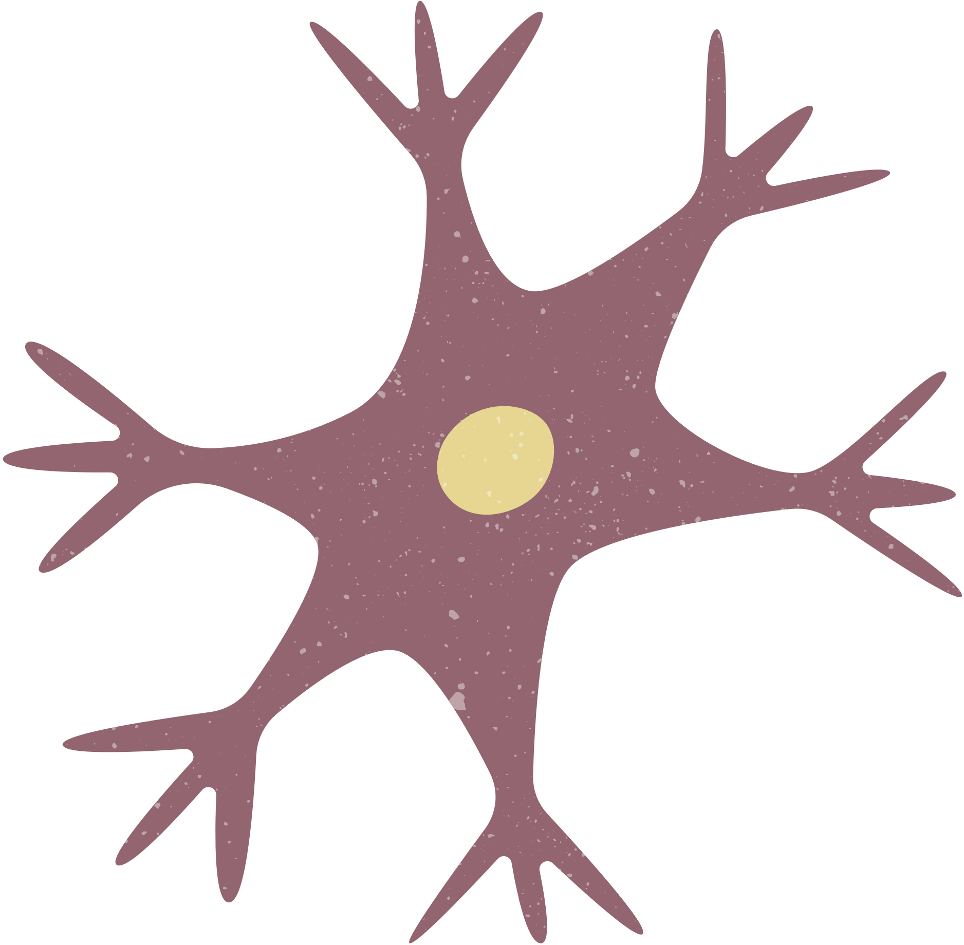
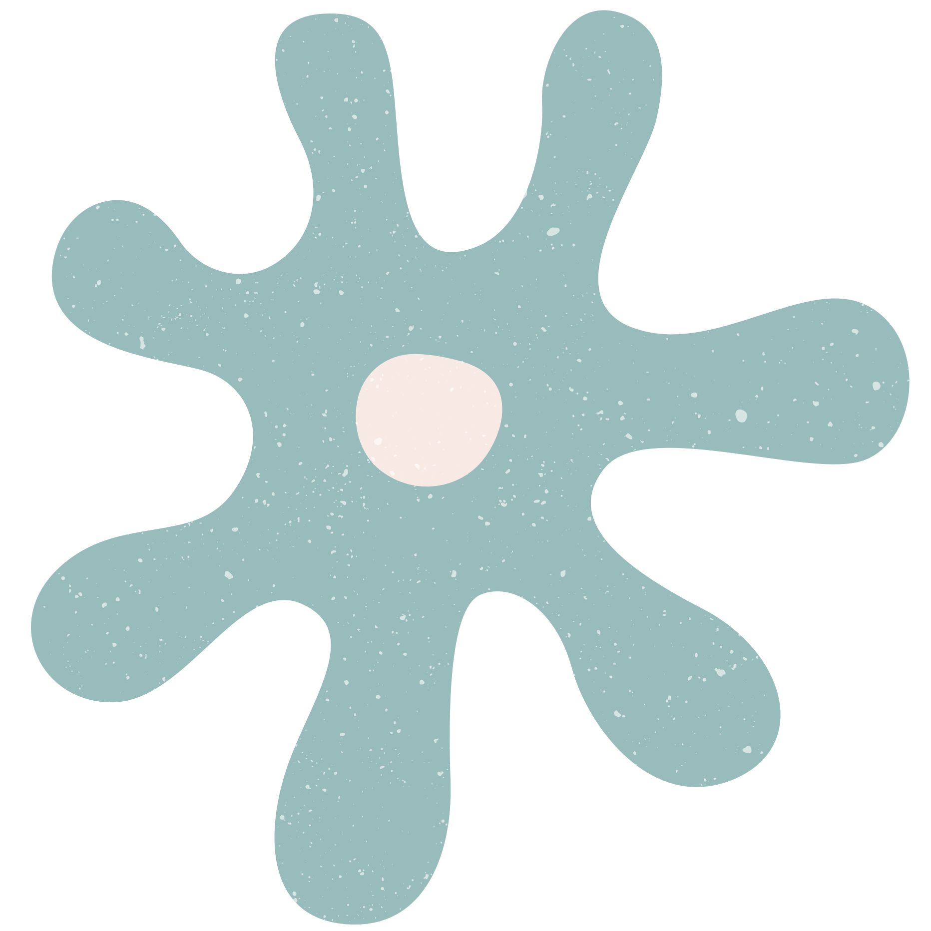
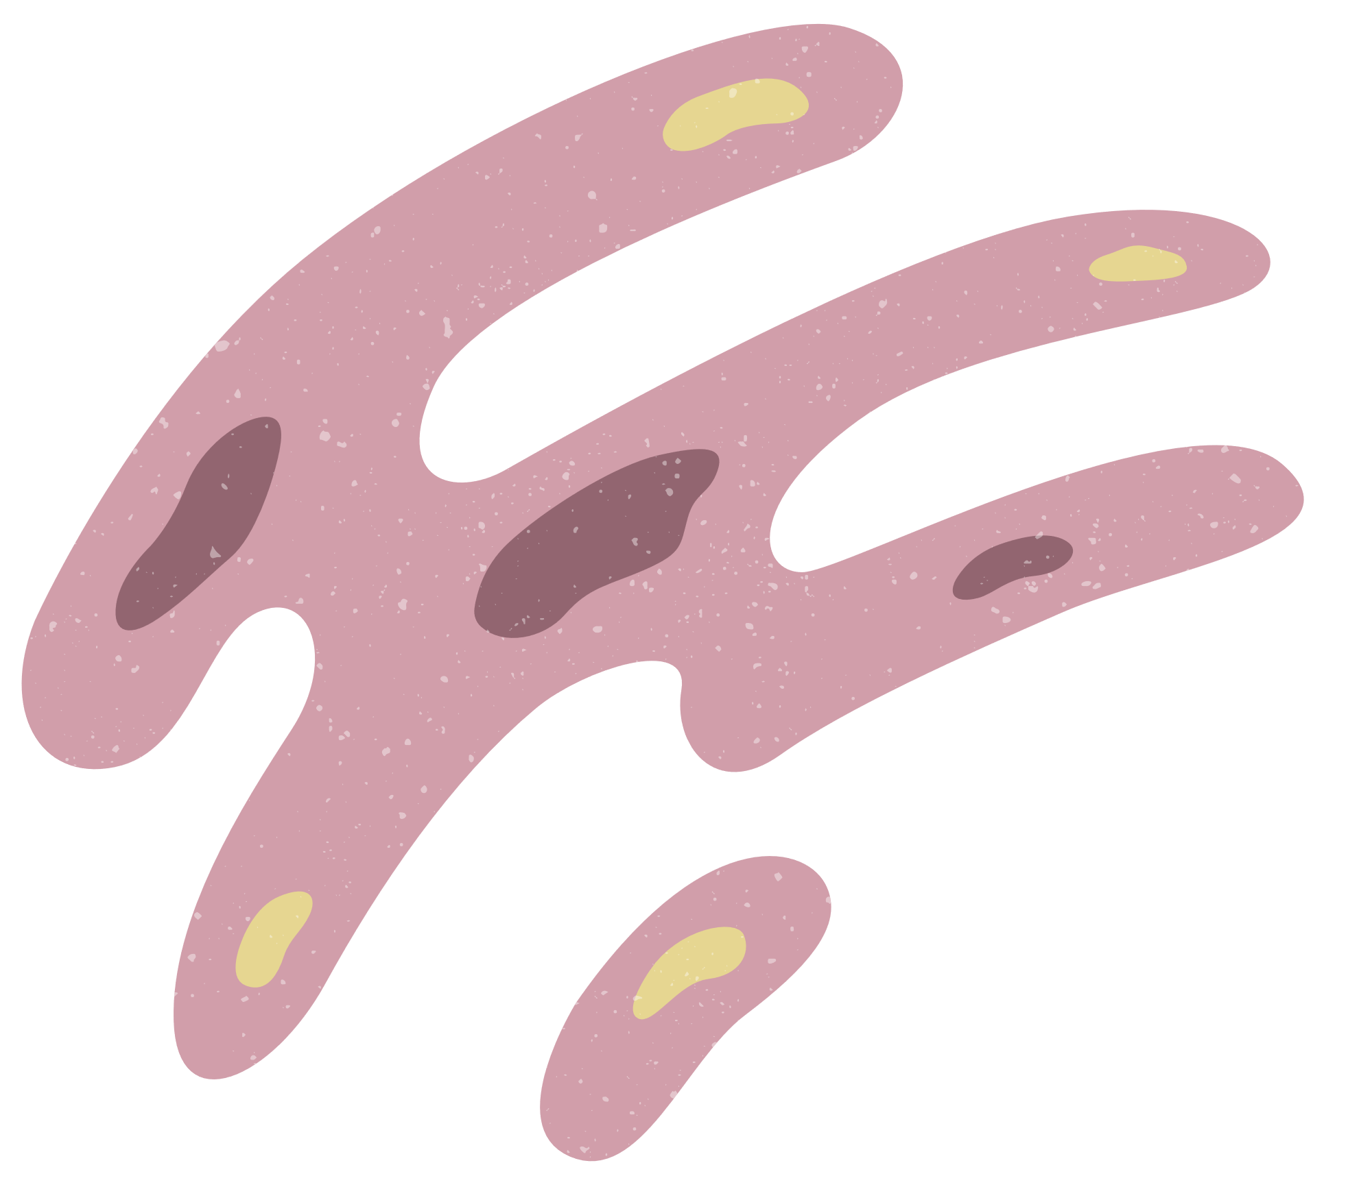
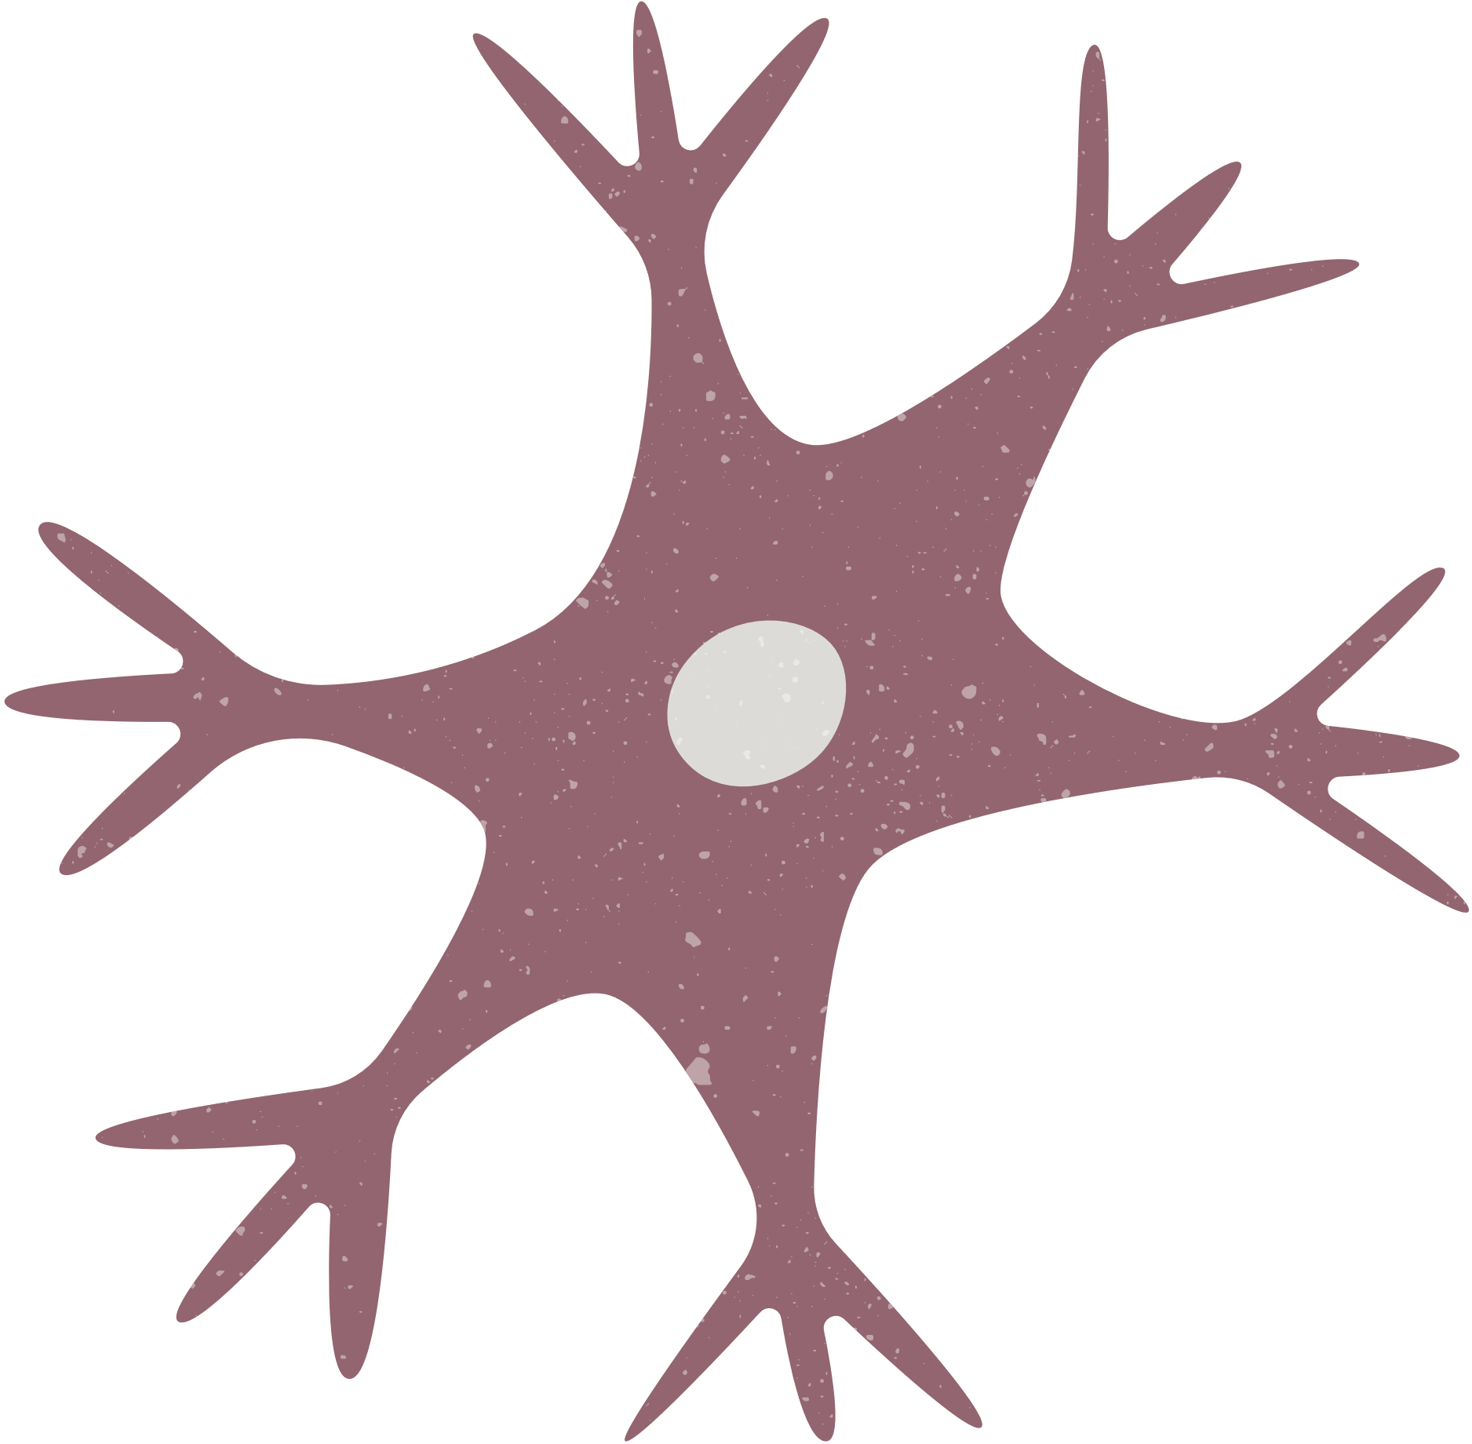
VIDEO: BỆNH TIỂU ĐƯỜNG

Slide 16
II. MỘT SỐ BỆNH VỀ TUYẾN NỘI TIẾT
Một số bệnh nội tiết thường gặp: Đái tháo đường, bước cổ, lùn hoặc khổng lồ, hội sinh cushing (hội chứng bất thường tuyến trên thận), vô sinh (bất thường tuyến sinh dục)

Slide 17
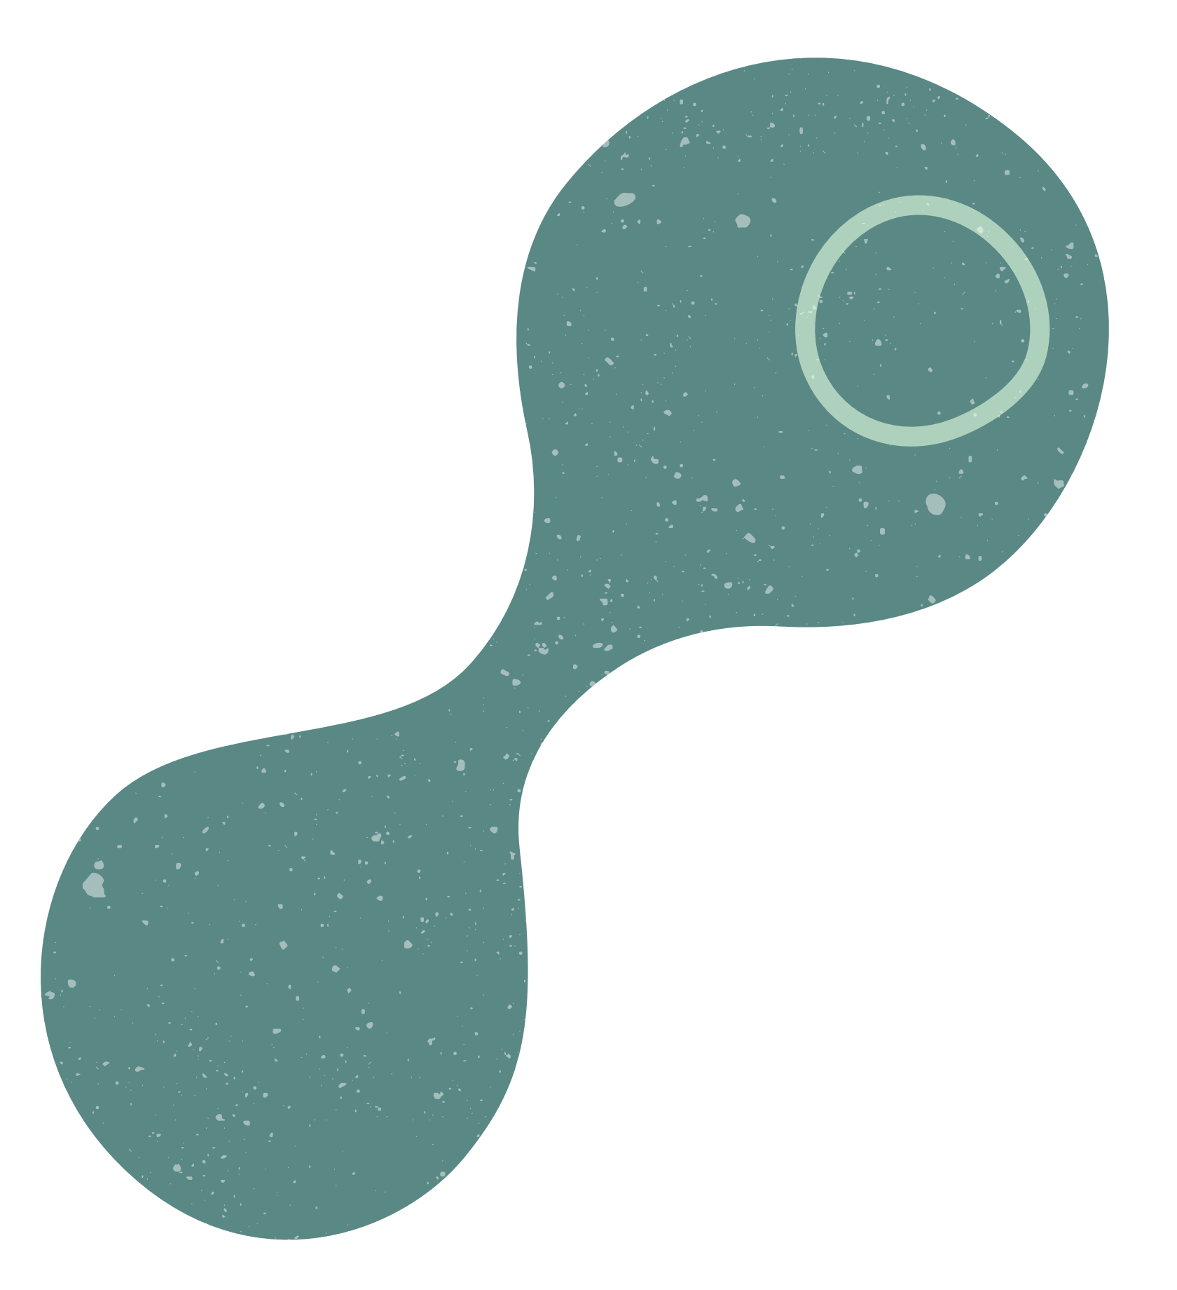
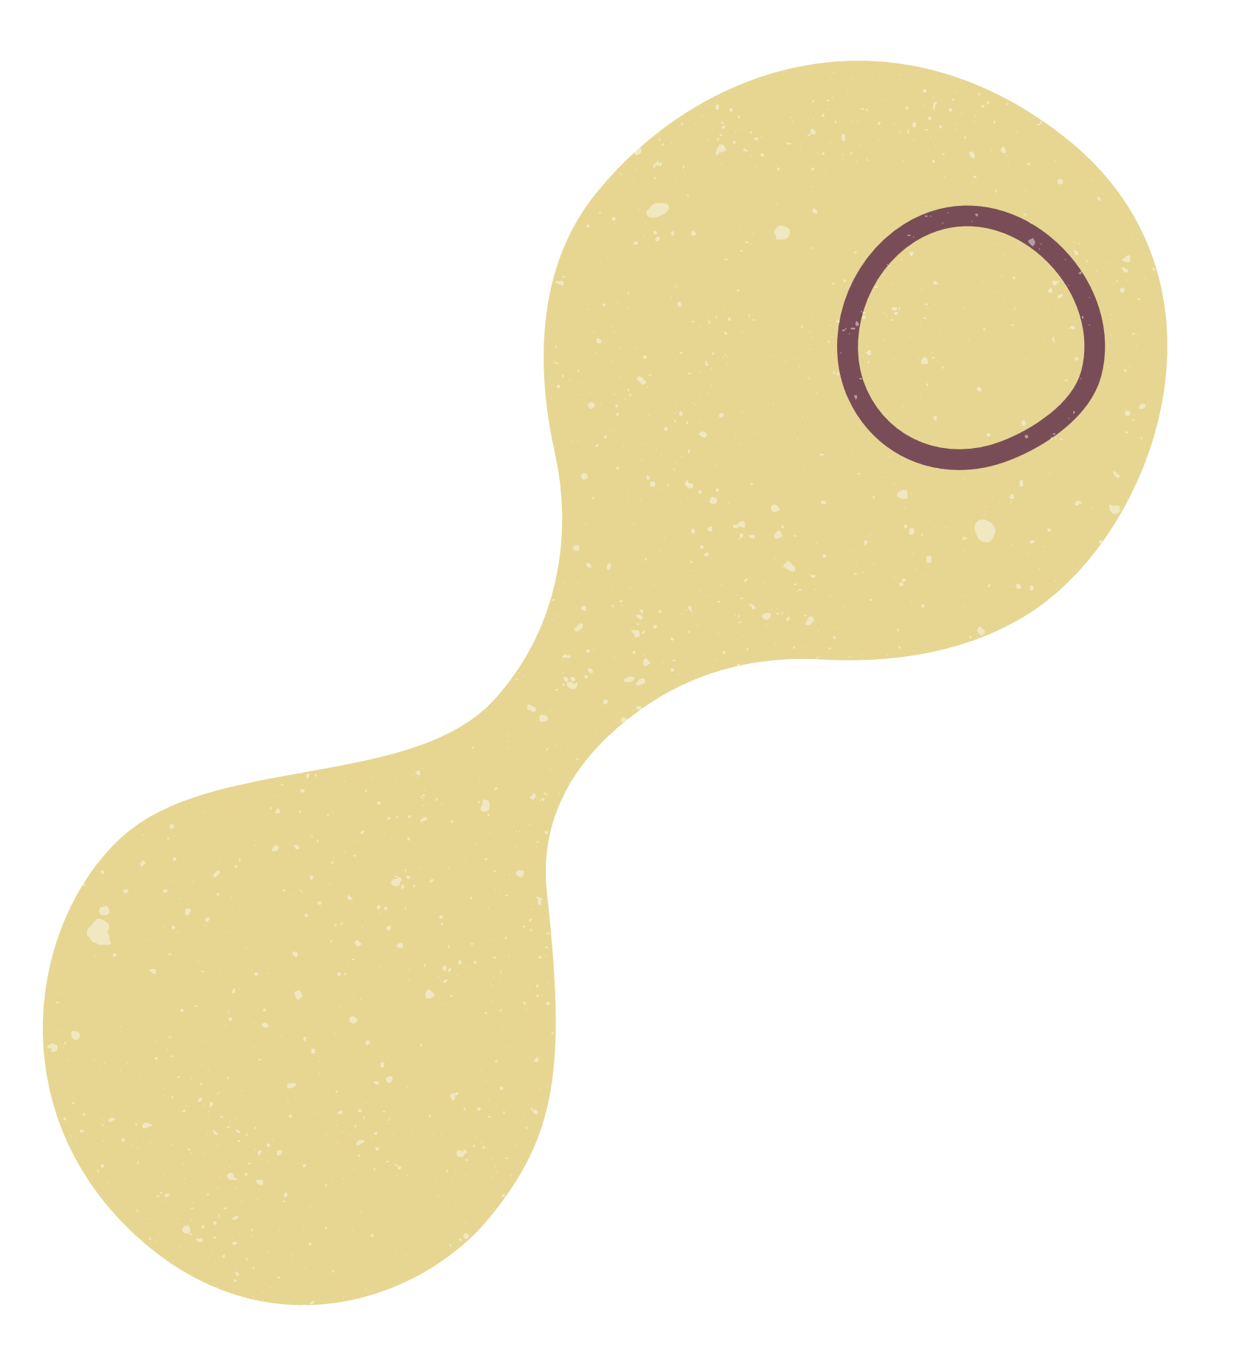
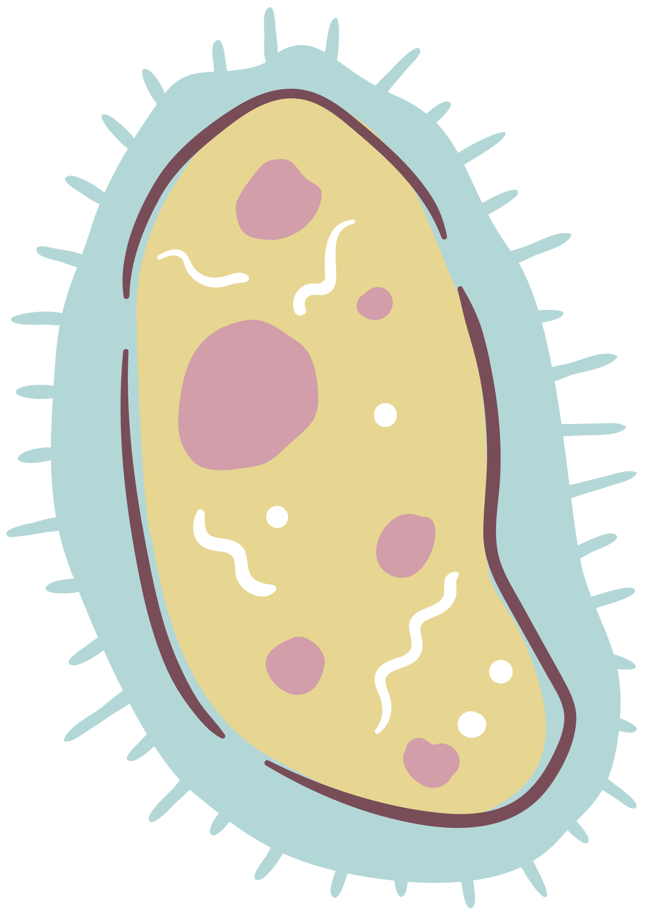

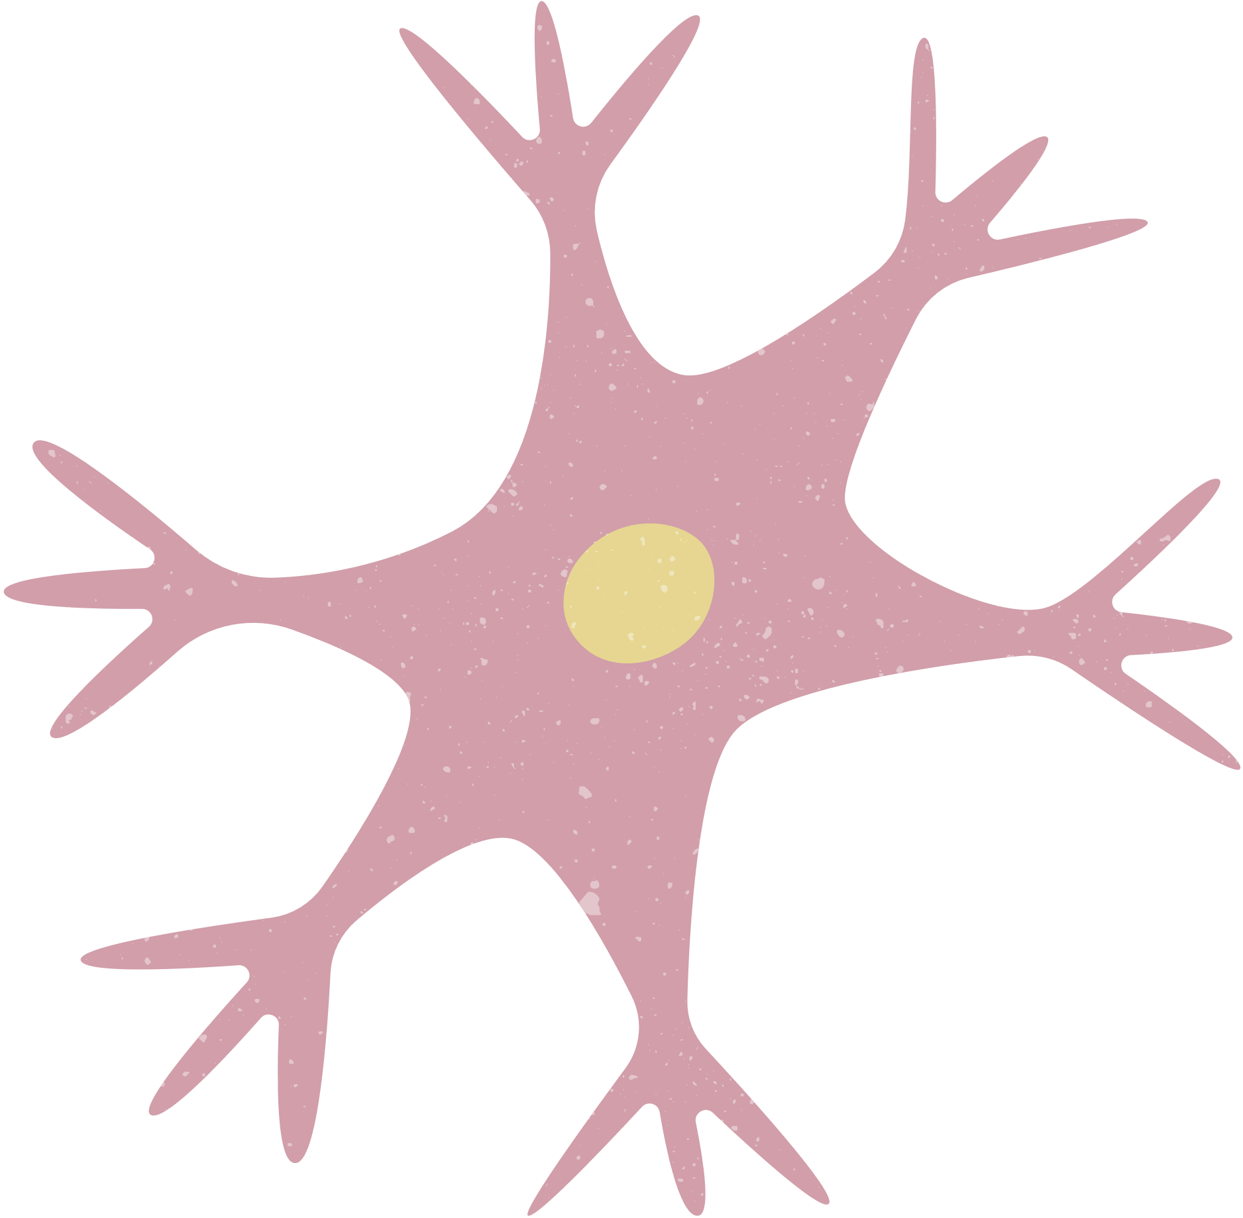
BỆNH LIÊN QUAN ĐẾN HỆ NỘI TIẾT | NGUYÊN NHÂN | BIỂU HIỆN | BIỆN PHÁP PHÒNG CHỐNG
 |  | .
- Có chế độ ăn uốn hợp lý: hạn chế đường, muối, tăng cường chất xơ…
Bệnh đái tháo đường
Rối loạn chuyển hóa glucozơ trong máu.
Ăn nhiều, uống nhiều nước, đi tiểu nhiều, sụt cân, mù lòa…
- Luyện tập TDTD…
.
- Trẻ em chậm lớn, trí tuệ kém phát triển
Khẩu phần ăn bổ sung nguyên tố iodine, hạn chế thực phẩm không có lợi cho tuyến giáp.
Do thiếu iodine nên TH không được tiết ra → tuyến yên tiết TSH tăng cường hoạt động của tuyến giáp → tuyến giáp phình to
Bệnh bướu cổ do thiếu Iodine
- Người lớn: Trí nhớ giảm sút, hoạt động thần kinh suy giảm.

Slide 18
II. MỘT SỐ BỆNH VỀ TUYẾN NỘI TIẾT
- Để phòng bệnh về hệ nội tiết mỗi người cần thực hiện:
+ Khẩu phần ăn đầy đủ chất dinh dưỡng cần thiết.
+ Sử dụng đủ lượng muối iodine
+ Hạn chế chất béo, đường
+ Luyện tập thể thao thường xuyên
+ Đảm bảo giấc ngủ
+ Không sử dụng chất kích thích
+ Không tự ý dùng thuốc
+ Thường xuyên kiểm tra sức khoẻ.

Slide 19
Khẩu phần ăn thiếu iodine có thể dẫn đến hậu quả gì đối với sức khỏe chúng ta?
- Nếu thiếu iodine ở phụ nữ mang thai sẽ dễ gây ra sảy thai, thai chết lưu hoặc sinh non.
- Nếu thiếu iodine ở trẻ em sẽ gây bệnh bướu cổ, thiểu năng tuyến giáp dẫn đến ảnh hưởng lớn đến sự phát triển thể chất và trí tuệ của trẻ (trẻ chậm lớn, trí não kém phát triển). Bướu cổ ở người lớn sẽ khiến hoạt động thần kinh giảm sút, trí nhớ kém.

